Slide 1
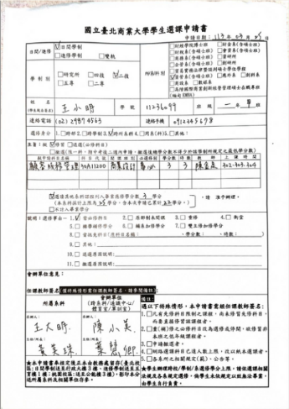


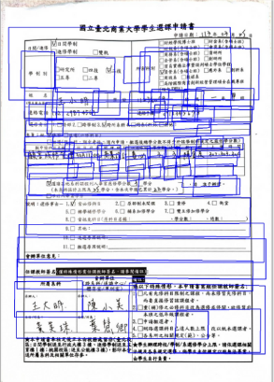
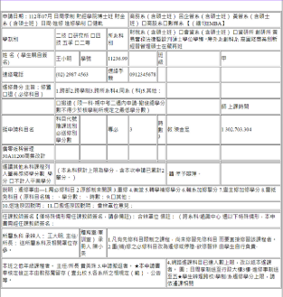
獲取圖像
分類器分類表單種類
分類器分類表單種類
OCR辨識
OCR
[姓名:康海晴,科目:陳式設計,日期:自113年6月7日第3節至113年6月7日第4節"]

Slide 2
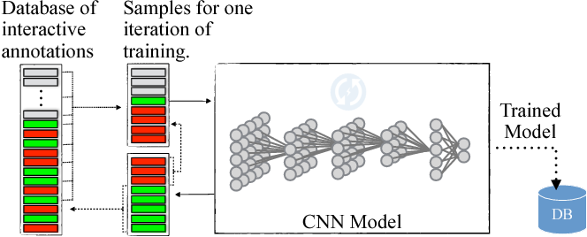

Slide 3
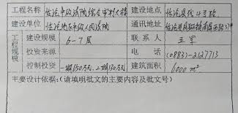

Slide 4
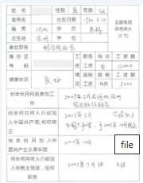

Slide 6
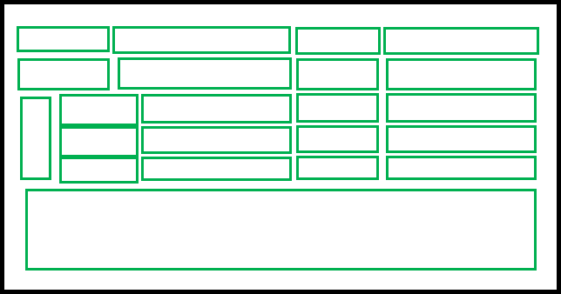
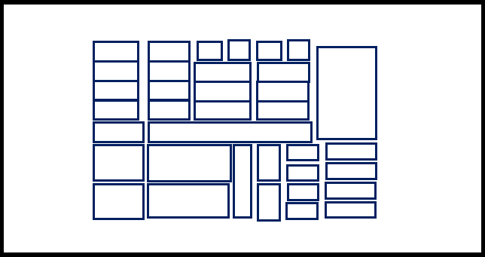

Slide 7

找出錯誤文字欄位
修正文字內容
OCR文件辨識
錯誤文字內容
錯誤文字內容
陳式設計
陳式設計
知識圖譜
知識圖譜
日期
資料結構
科目
姓名
程式設計
雲端運算
請假單
科目
辨識正確
辨識
錯誤
正確文字內容
程式設計
找到欄位
修正文字內容
科目
程式設計

Slide 8
錯誤文字內容
陳式設計
知識圖譜
資料結構
程式設計
雲端運算
科目
比對文字欄位
比對文字內容
修正文字內容
OCR字串
OCR字串
OCR字串
["姓名":"康海晴","科目":"陳式設計","日期":"自113年6月7日第3節至113年6月7日第4節共2節"]
"科目":"陳式設計"
"科目":"陳式設計"
知識圖譜
知識圖譜
欄位文字內容
日期
資料結構
比對
文字
程式設計
科目
姓名
程式設計
雲端運算
請假單
科目
辨識正確
辨識錯誤
找到欄位
找到欄位文字內容
正確文字
修正文字內容
科目
程式設計
程式設計
程式設計

Slide 9
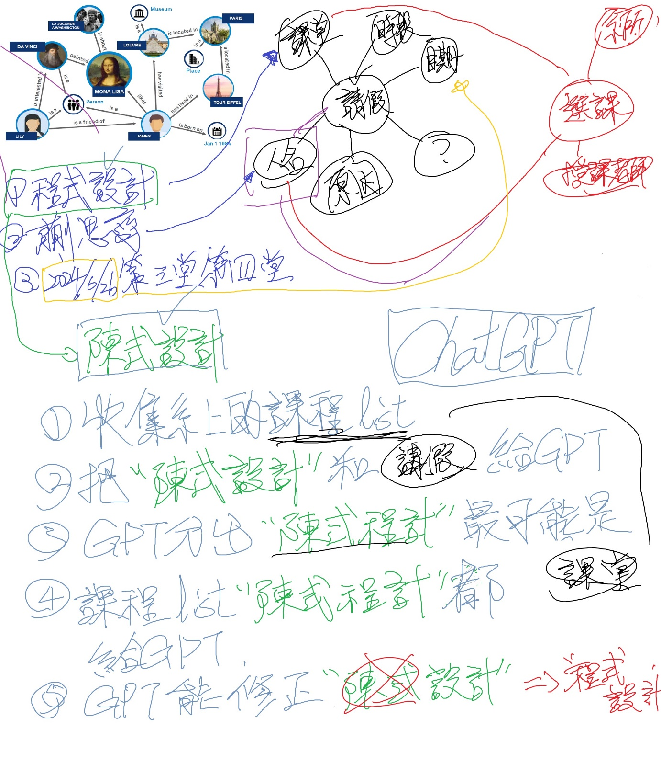

Slide 10

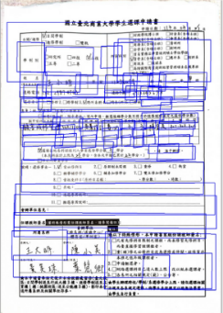
RAG流程7/15
獲取圖像
OCR結果
OCR辨識
取得標記框
初步結果
重複檢查比對欄位文字內容
有無錯誤直到完全正確
比對文字欄位
比對文字內容
修正文字內容
分類器分類表單種類
OCR字串
OCR字串
OCR字串
["姓名":"康海晴","科目":"陳式設計","日期":"自113年6月7日第3節至113年6月7日第4節共2節"]
CNN辨識表單種類
"科目":"陳式設計"
"科目":"陳式設計"
知識圖譜
知識圖譜
欄位文字內容
資料結構
程式設計
日期
比對
文字
科目
姓名
程式設計
雲端運算
表單分類種類
請假單
科目
請假單
選課單
傷病單
辨識正確
辨識錯誤
表單分類結果
找到欄位
找到欄位文字內容
正確文字
修正文字內容
請假單
科目
程式設計
程式設計
程式設計

Slide 11
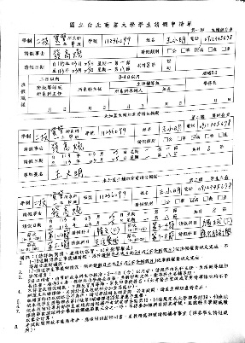
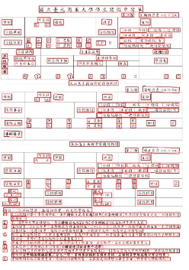
RAG流程最終版
獲取圖像
OCR結果
OCR辨識
取得標記框
初步結果
重複檢查比對欄位文字內容，有無錯誤直到完全正確
比對文字欄位
比對文字內容
修正文字內容
分類器分類表單種類
OCR字串
OCR字串
OCR字串
["姓名":"康海晴","科目":"陳式設計","日期":"自113年6月7日第3節至113年6月7日第4節共2節"]
訓練好的CNN模型
"科目":"陳式設計"
"科目":"陳式設計"
知識圖譜
知識圖譜
欄位文字內容
資料結構
程式設計
日期
比對
文字
科目
姓名
程式設計
雲端運算
表單分類種類
請假單
科目
請假單
選課單
辨識錯誤
辨識正確
修正文字內容
表單分類結果
正確文字
「陳」式設計
「程」式設計
找到欄位
找到欄位文字內容
請假單
科目
程式設計
程式設計

Slide 12
重複檢查比對欄位文字內容
有無錯誤直到完全正確
比對文字欄位
比對文字內容
修正文字內容
OCR字串
OCR字串
OCR字串
["姓名":"康海晴","科目":"陳式設計","日期":"自113年6月7日第3節至113年6月7日第4節共2節"]
"科目":"陳式設計"
"科目":"陳式設計"
知識圖譜
知識圖譜
欄位文字內容
資料結構
程式設計
日期
比對
文字
科目
姓名
程式設計
雲端運算
請假單
科目
辨識正確
辨識錯誤
修正文字內容
正確文字
「陳」式設計
「程」式設計
找到欄位
找到欄位文字內容
科目
程式設計
程式設計

Slide 13
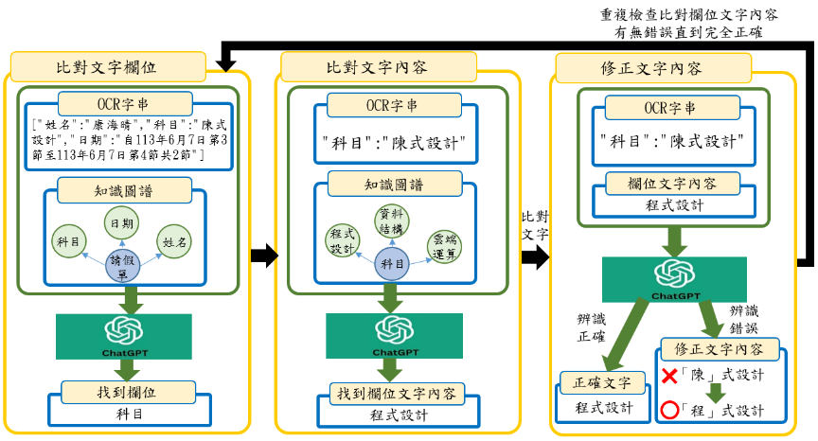
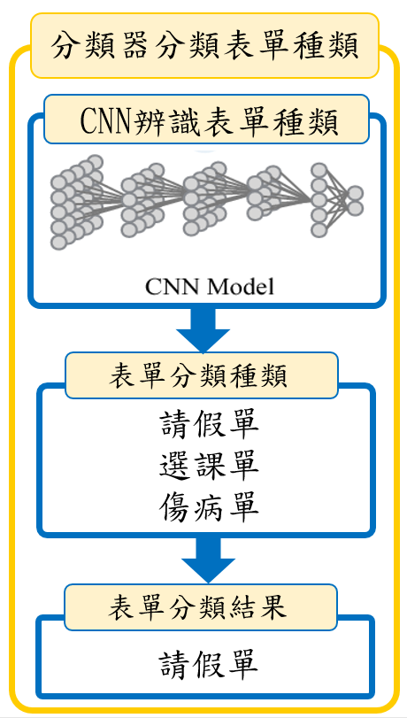
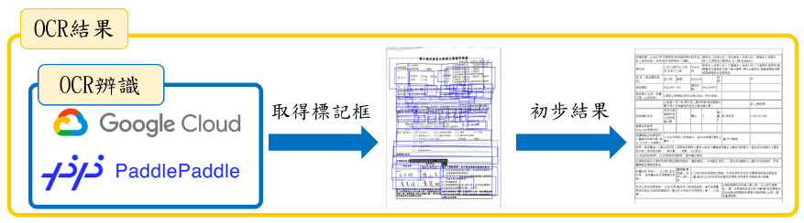

Slide 14
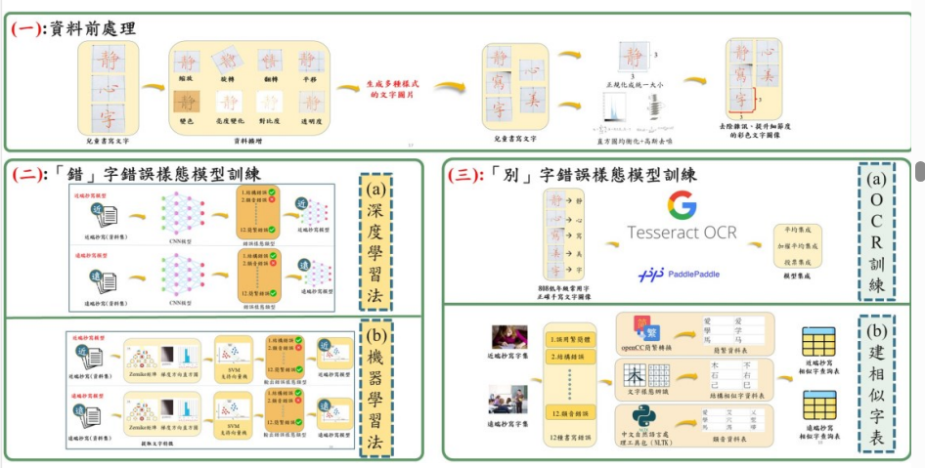
透過優化校務流程，提高行政效率，
學生填寫完加退選單或請假單拍照上傳

Slide 15
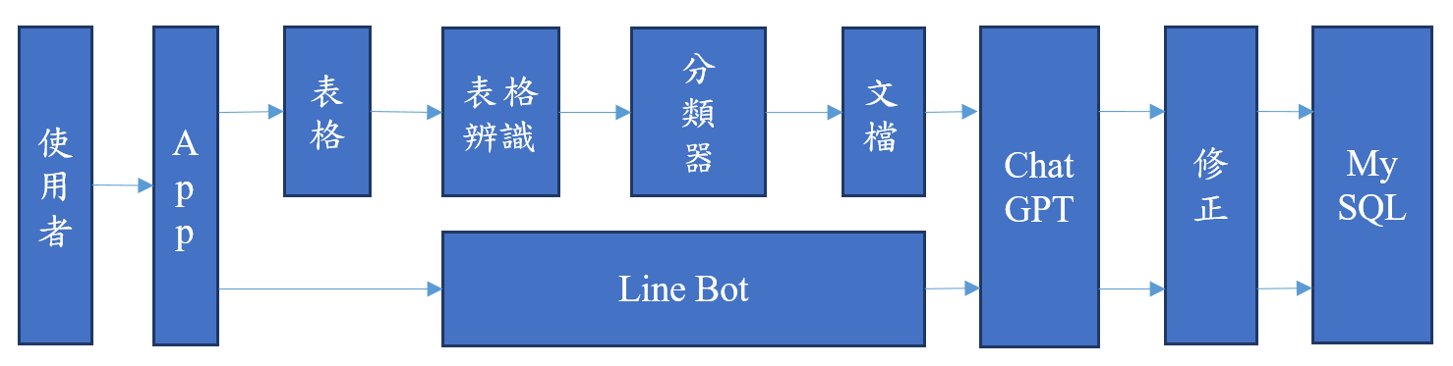
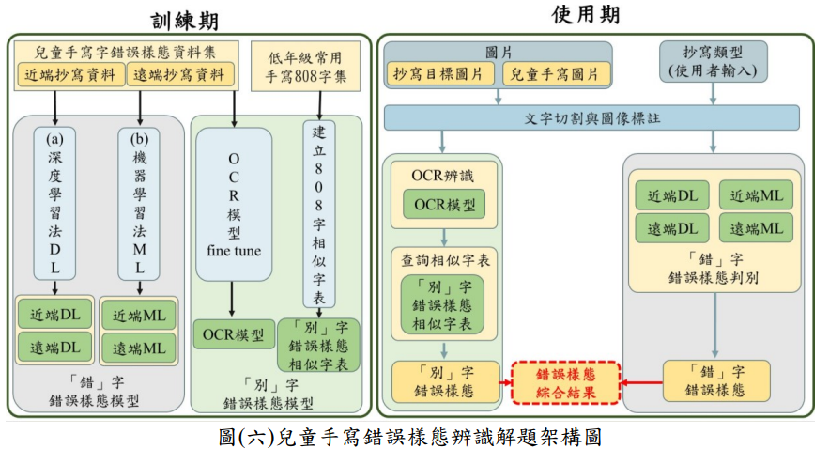
透過優化校務流程，提高行政效率，
學生填寫完加退選單或請假單拍照上傳

Slide 16

表單圖片
OCR辨識
分類器
ChatGPT修正

Slide 17
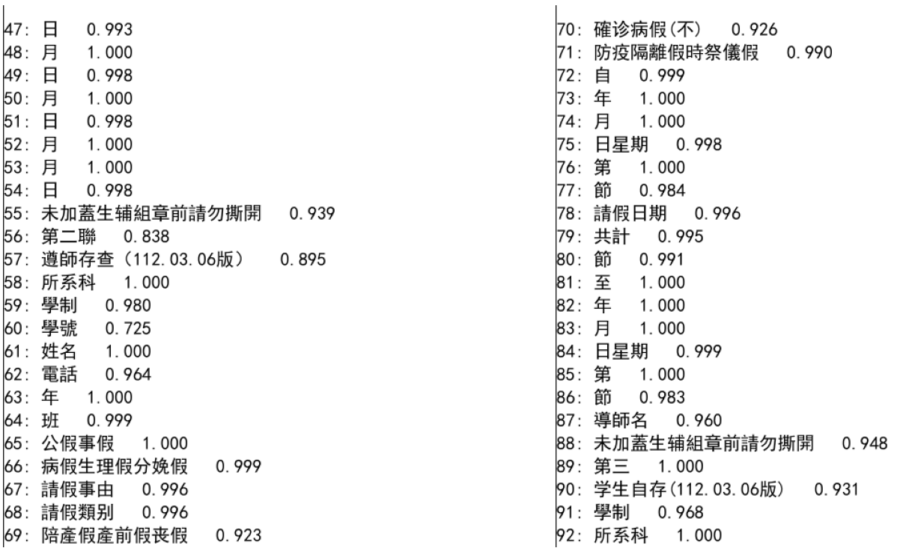
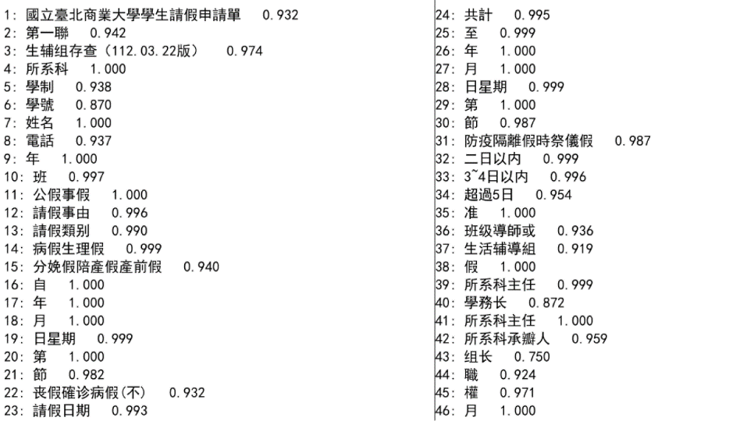
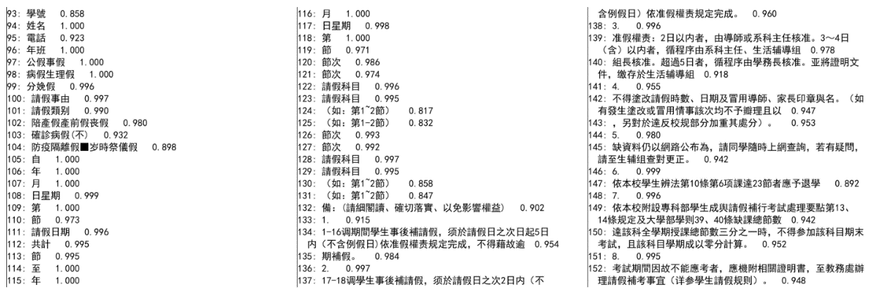
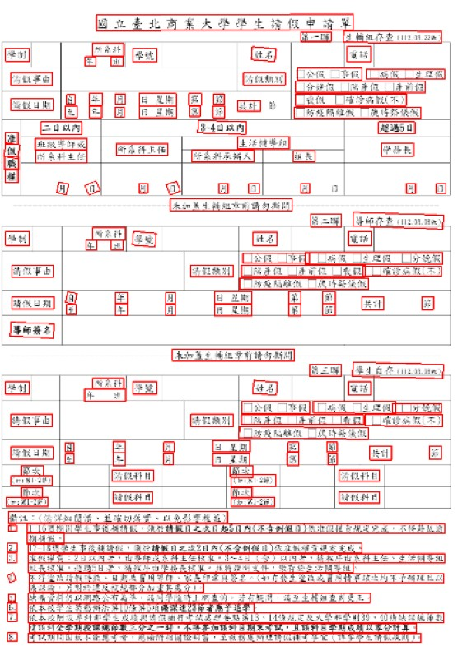
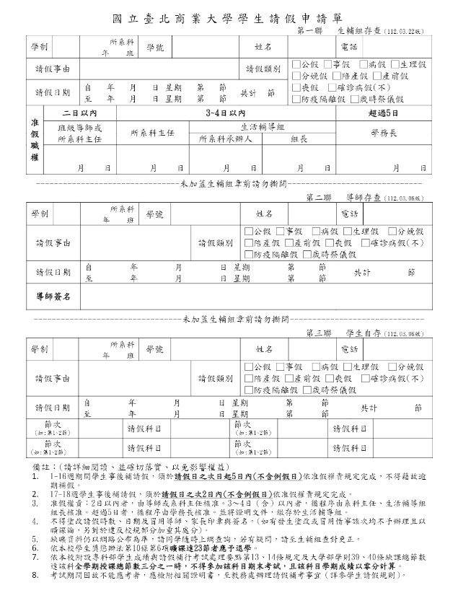
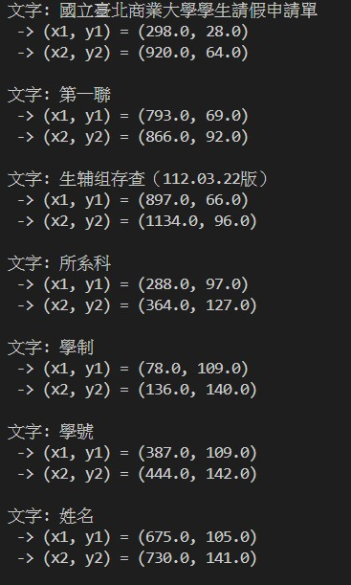
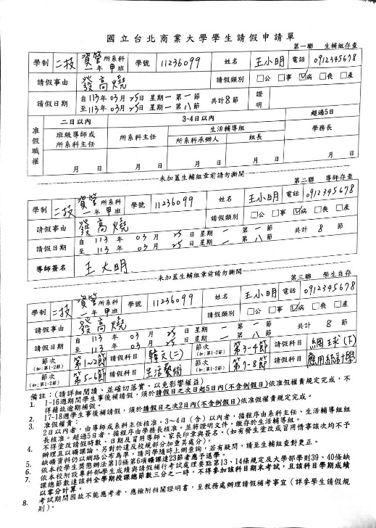

Slide 18
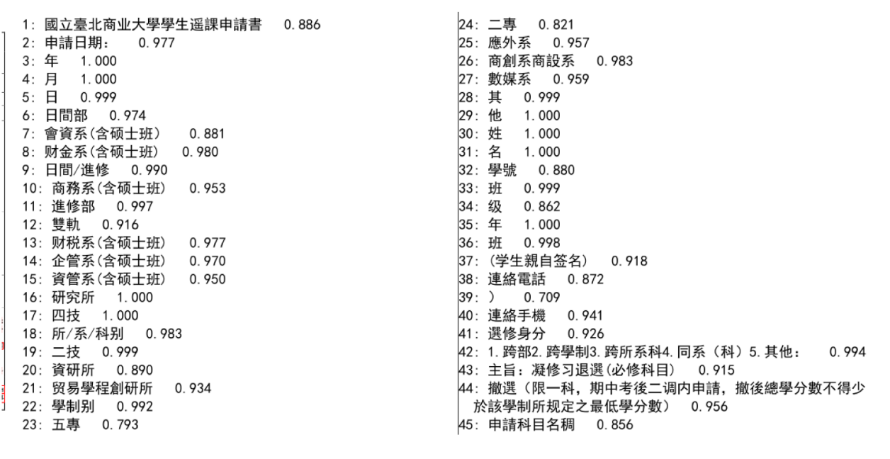
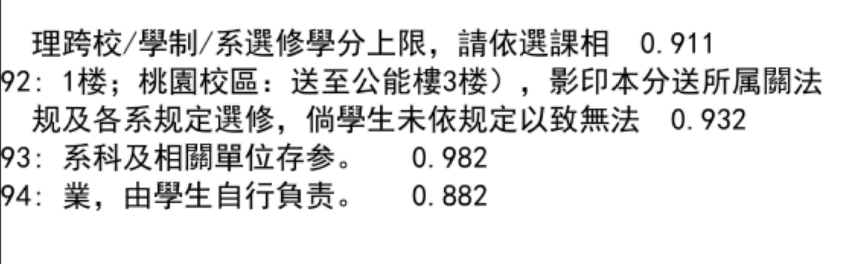
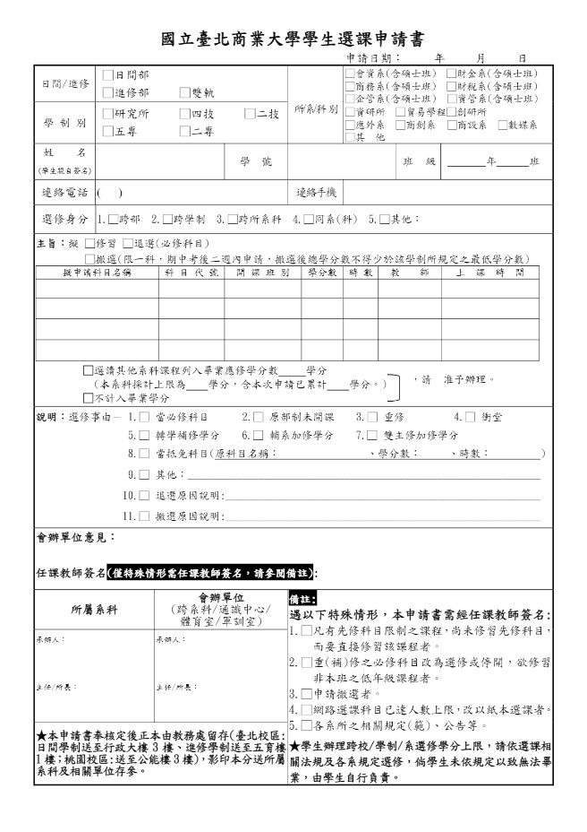
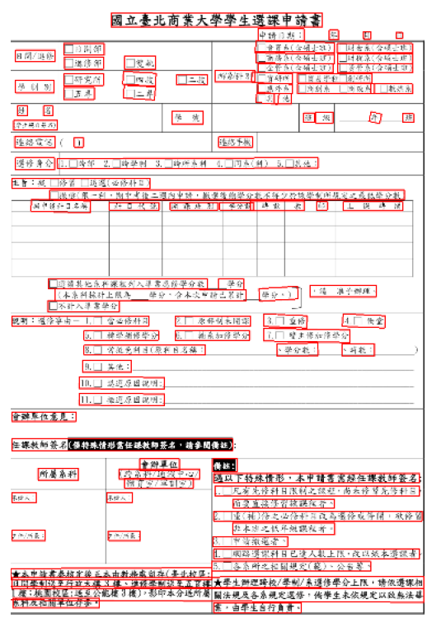
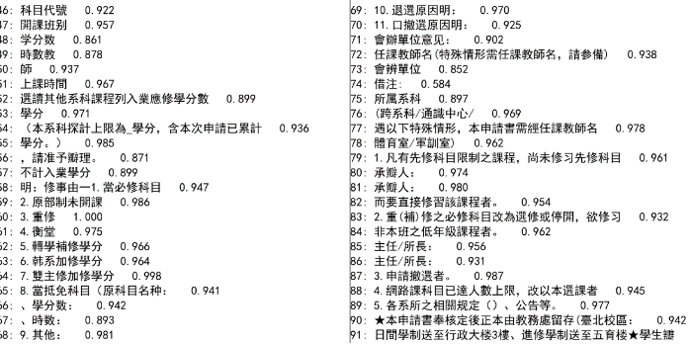

Slide 19
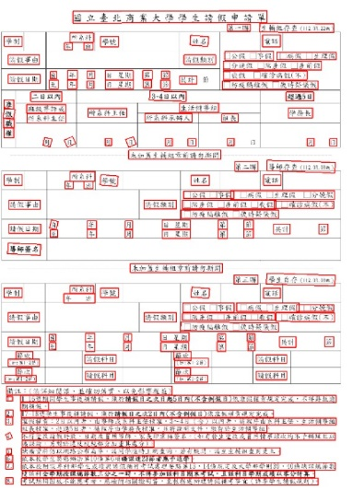
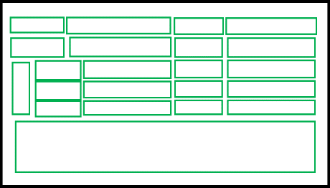
獲取圖像
資料準備
萃取標示框座標
標示框圖像生成
資料增強
OCR辨識
標示框座標
對生成的標示框圖像數據增強，例如
旋轉
縮放
平移
加噪音
初始化一白色圖像
取得標記框
座標繪製在
白色背景上
CNN模型訓練
生成標示框圖像
儲存標示框座標
將標示框座標
儲存在陣列A

Slide 20
獲取圖像
資料準備
萃取標示框座標
標示框圖像生成
OCR辨識
標示框座標
初始化一白色圖像
取得標記框
座標繪製在
白色背景上
生成標示框圖像
儲存標示框座標
將標示框座標
儲存在陣列A

Slide 21
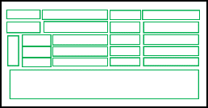
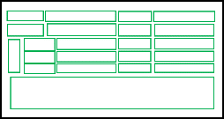
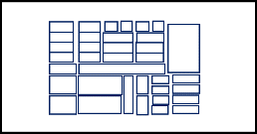
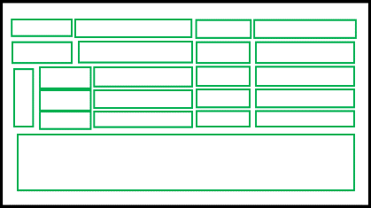

在分類器中進行
在分類器中進行
表單進行比對
訓練好的CNN模型
請假單標記框圖像
比對
輸出每個表單的概率
請假單90%
選課單10%
選課單標記框圖像
表單分類結果
請假單

Slide 22
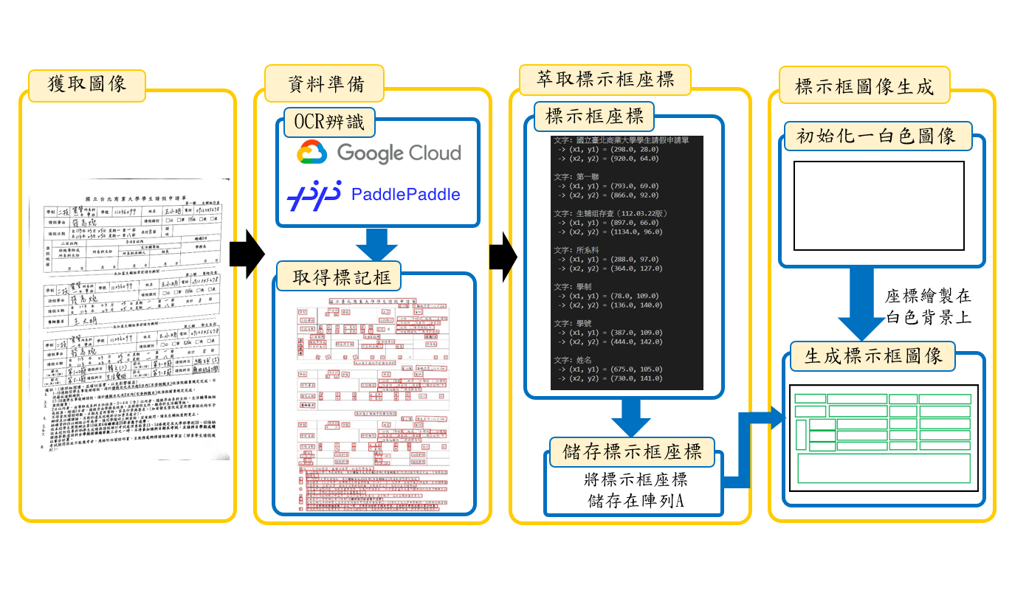
OCR辨識
初步結果
圖像處理為標記框圖像
在分類器中進行
在分類器中進行
表單與模型進行比對
訓練好的CNN模型
請假單標記框圖像
比對
輸出每個表單的概率
請假單90%
選課單10%
選課單標記框圖像
表單分類結果
請假單

Slide 23




學生填寫完表單拍照上傳
老師進行審查
回傳審查結果給學生
學生在LineBot問問題

